Slide 1
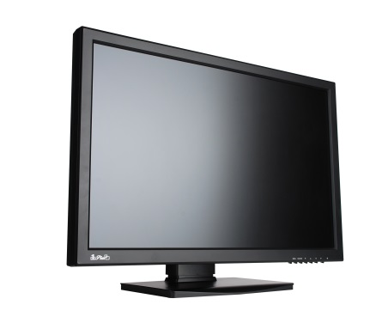
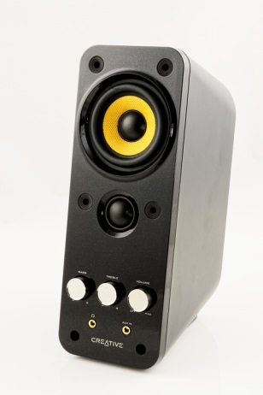
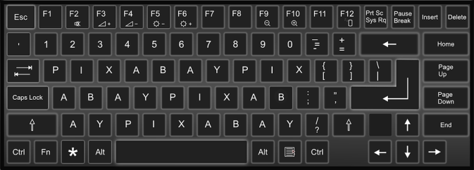
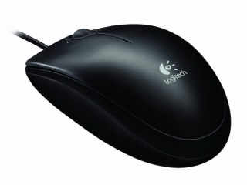
컴퓨터 구조

Slide 2
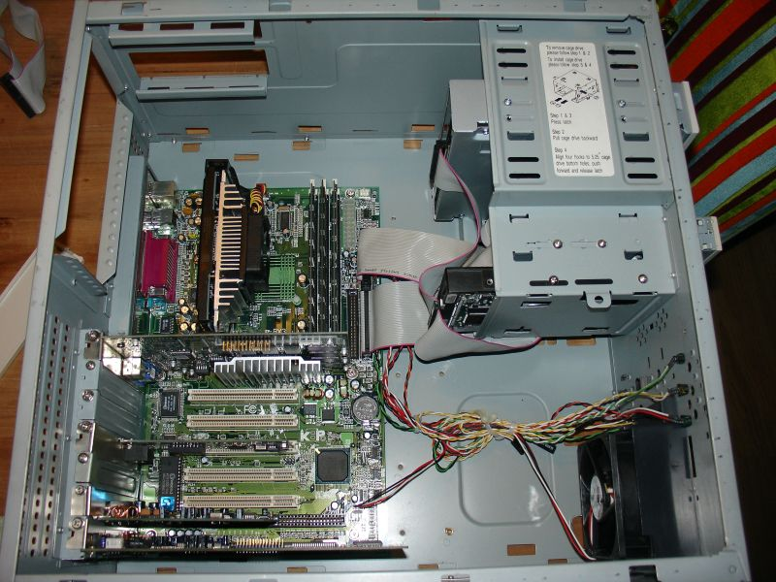
컴퓨터 구조
CPU
RAM
Hard Disk Drive
Graphic Card
Sound Card

Slide 3
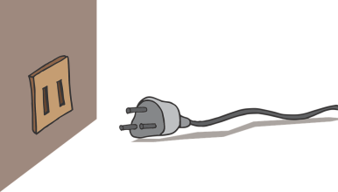
컴퓨터 구조
읽고 쓰기 속도 순서: HDD < Memory < Cache
중앙처리장치
CPU
Cache
메모리 카드
RAM
파워
Power
사운드카드
Sound Card
메인보드
(Main Board)
ROM
저장매체
DISK(HDD)
그래픽카드
Graphic Card

Slide 4
메모리 구조
Static
Class 정보
Java HelloWorld
Etc(백그라운드 프로그램)
Stack
Chrome
Windows Explorer
NotePad
IntelliJ
Heap
Power Point
O.S(Windows)
JVM(일종의 mini OS)
(Java Virtual Machine)

Slide 5
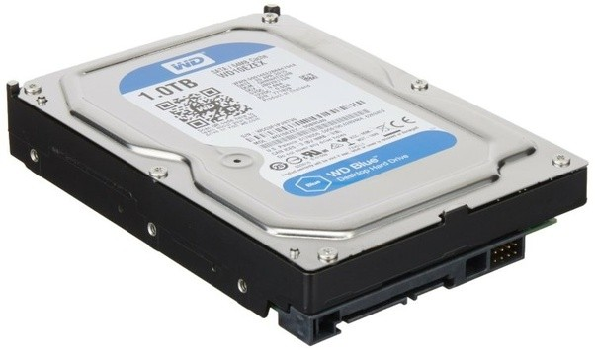
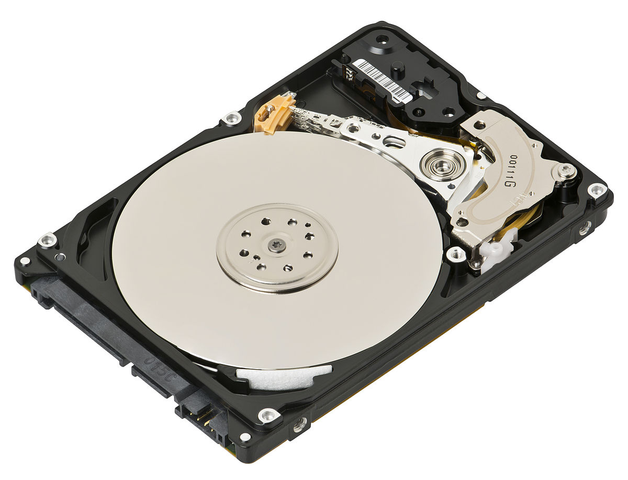
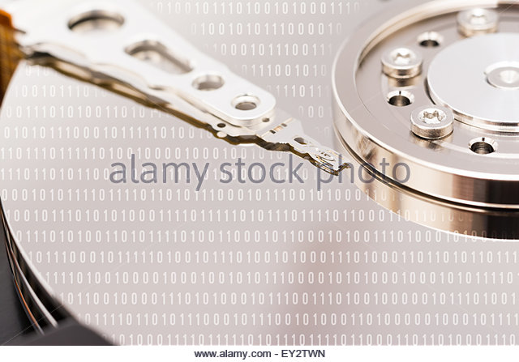
하드 디스크 구조

Slide 6
Bit(비트)
1bit = 2의 1제곱 = 10
Bit(2의 제곱) | 2진수 | 10진수
1 | 0010 | 0002
2 | 0100 | 0004
3 | 1000 | 0008
4 | 1 0000 | 0016
5 | 10 0000 | 0032
010110101010101010110101010101010101010111101010110010111101010
010110101010101010110101010101010101010111101010110010111101010
010110101010101010110101010101010101010111101010110010111101010

Slide 7
char
0 | 1 | 2 | 3 | 4 | 5
 | b | c | d | e | f
6 | 7 | 8 | 9 | 10 | 11
g
97
a

